Slide 1
1
분수의 나눗셈
(『수학 』 12~13쪽 , 『수학 익힘』 8~9쪽)
3
(자연수)÷(자연수)의 몫을
분수로 나타내어 볼까요(2)
차시

Slide 2
3차시
(자연수)÷(자연수)의 몫을 분수로 나타내어 볼까요(2)
학습
문제
(자연수)÷(자연수)의 몫을
분수로 나타내어 보아요.

Slide 3
똑같이 나누기
크기가 같은 한지 5장을 남김없이 4명이 똑같이 나누어 가지려고 합니다. 한 명이 가지게 되는 한지의 양을 구해 봅시다.
한지 5장을 4명이 똑같이 나누어 가지려면 어떻게 해야 할까요?
나누어야 합니다.
나누기를 해야 합니다.
한 명이 가지게 되는 한지의 양을 구하는 식을 써 보세요.
5÷4입니다.

Slide 4
똑같이 나누기
한 명이 가지게 되는 한지의 양을 정확하게 나타낼 수 있는 방법을 말해 보세요.
분수로 나타냅니다.
나머지 1도 4로 나누어 구합니다.
색종이를 사용하여 구해 보고, 어떻게 구했는지 이야기해 보세요.
색종이를 1장씩 나누어 주고 나머지 1장을 4등분하여 그것의 1장씩을 나누어 줍니다.
색종이를 각각 4등분하여 그것의 1장씩을 나누어 줍니다.

Slide 5
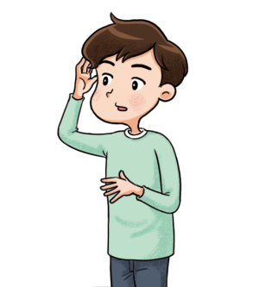
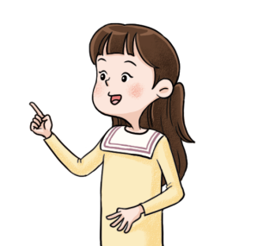
(자연수)÷(자연수)의 몫을
분수로 나타내기
5÷4의 몫을 분수로 나타내는 방법을 알아봅시다.
그림을 보고 준기가 5÷4를 어떻게 구했는지 말해 보세요.
5÷4=1···1입니다.
1개씩 나누어 주고 나머지 1개를 또 4로 나누었습니다.

Slide 6
(자연수)÷(자연수)의 몫을
분수로 나타내기
준기가 구한 5÷4의 몫은 얼마인가요?
1
1
4
5
4
5÷4= 입니다. 이것을 가분수로 나타내면 입니다.

Slide 7
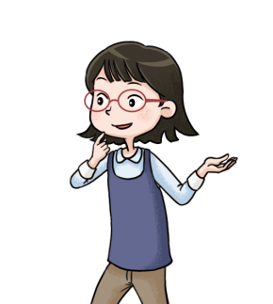
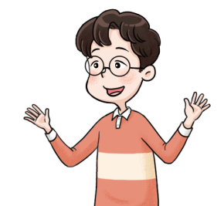
(자연수)÷(자연수)의 몫을
분수로 나타내기
그림을 보고 지혜가 5÷4의 몫을 어떻게 구했는지 말해 보세요.
5개를 각각 4로 나누었습니다.
지혜가 구한 5÷4의 몫은 얼마인가요?
1
4
5
4
1
1
4
이 5개이므로 입니다. 이것을 대분수로 나타내면 입니다.

Slide 8
(자연수)÷(자연수)의 몫을
분수로 나타내기
준기가 구한 몫과 같은가요?
같습니다.
준기와 지혜가 구한 방법을 비교해 보세요.
준기는 먼저 나누어 준 후 남는 것을 쪼개었는데, 지혜는 쪼갠 다음 한 번에 나누었습니다.
준기
지혜
(자연수)÷(자연수)의 몫을 분수로 나타내는 방법을 말해 보세요.
(자연수)÷(자연수)의 몫은 나누어지는 수를 분자, 나누는 수를 분모로 하는 분수로 나타낼 수 있습니다.

Slide 9
나눗셈의 몫을 분수로 나타내기
나눗셈의 몫을 분수로 나타내어 봅시다.
$\left(=\begin{matrix} \\ \end{matrix} \right)$
$\left(=\begin{matrix} \\ \end{matrix} \right)$
1
1
5
6
5
=
2
2
3
8
3
=
$\left(=\begin{matrix} \\ \end{matrix} \right)$
$\left(=\begin{matrix} \\ \end{matrix} \right)$
=
2
1
4
9
4
=
1
6
7
13
7

Slide 10
형성평가
문제 1.
연수가 5 ÷ 3의 몫을 분수로 나타내는 과정입니다. 안에 알맞은 수를
써넣으세요.
1
1 ÷ 3 =
입니다.
3
1
3
5 ÷ 3은
이
5
개입니다.
5
2
따라서
5 ÷ 3 =
3
=
1
3
입니다.

Slide 11
형성평가
문제 2.
몫을 분수로 나타내어 보세요.
4
5
9
5
9 ÷ 5
$$\left(=\begin{matrix} \\ \end{matrix} \right)$$
=
1
5
7
12
7
12 ÷ 7
=
$$\left(=\begin{matrix} \\ \end{matrix} \right)$$
1
3
8
$$\left(=\begin{matrix} \\ \end{matrix} \right)$$
19 ÷ 8
=
2
19
8

Slide 12
형성평가
5장의 수 카드 , , , , 에서 한 장을 뽑아 안에 넣어 나눗셈식 1 ÷ 의 몫을 가장 크게 만들려고 합니다. 1 ÷ 의 몫을 분수로 나타내어 보세요.
문제 3.
4
7
9
11
13
1
4
( )

Slide 13
3차시
(자연수)÷(자연수)의 몫을 분수로 나타내어 볼까요(2)
다음 시간에 배울 내용 알아보기
4
(분수)÷(자연수)를
알아볼까요
차시

